Slide 1

数组
IT事业部
讲师：朱屹

Slide 2
本章目标
1、数组概念
2、数组的定义
3、数组的索引
4、数组内存
5、数组的遍历
6、数组的最大值获取
7、数组反转
8、数组作为方法参数和返回值
SYIT

Slide 3
容器概述
案例分析
现在需要统计某公司员工的工资情况，例如计算平均工资、找到最高工资等。假设该公司有50名员工，用前面所学的知识，程序首先需要声明50个变量来分别记住每位员工的工资，然后在进行操作，这样做会显得很麻烦，而且错误率也会很高。因此我们可以使用容器进行操作。将所有的数据全部存储到一个容器中，统一操作。
容器概念
容器：是将多个数据存储到一起，每个数据称为该容器的元素。
生活中的容器：水杯，衣柜，教室
SYIT

Slide 4

数组定义
数组概念： 数组就是存储数据长度固定的容器，保证多个数据的数据类型要一致。
方式1
格式：
数组存储的数据类型[] 数组名字 = new 数组存储的数据类型[长度];
数组定义格式详解：
1.数组存储的数据类型： 创建的数组容器可以存储什么数据类型。
2.[] : 表示数组。
3.数组名字：为定义的数组起个变量名，满足标识符规范，可以使用名字操作数组。
4.new：关键字，创建数组使用的关键字。
5.数组存储的数据类型： 创建的数组容器可以存储什么数据类型。
6.[长度]：数组的长度，表示数组容器中可以存储多少个元素。
7.注意：数组有定长特性，长度一旦指定，不可更改。
SYIT

Slide 5
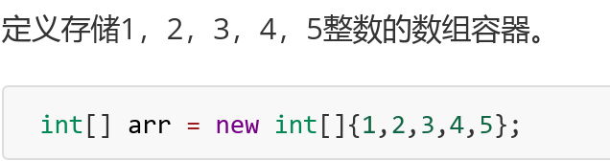
数组定义
方式2
格式：
数据类型[] 数组名 = new 数据类型[]{元素1,元素2,元素3...};
SYIT

Slide 6
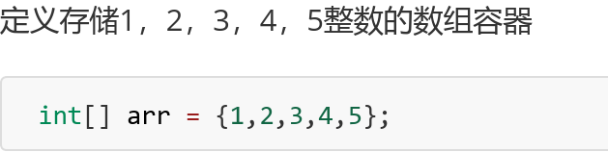
数组定义
方式3
格式：
数据类型[] 数组名 = {元素1,元素2,元素3...};
SYIT

Slide 7
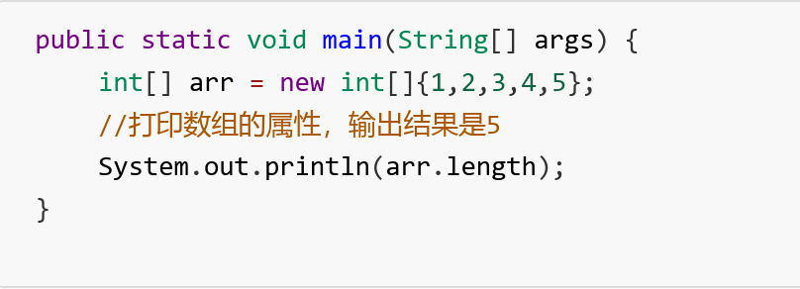
数组的访问1
索引：
每一个存储到数组的元素，都会自动的拥有一个编号，从0开始，这个自动编号称为数组索引(index)，可以通过数组的索引访问到数组中的元素。
格式：数组名[索引]
数组的长度属性：
每个数组都具有长度，而且是固定的，Java中赋予了数组的一个属性，可以获取到数组的长度，语句为： 数组名.length ，属性length的执行结果是数组的长度，int类型结果。由次可以推断出，数组的最大索引值为 数组名.length-1 。
SYIT

Slide 8
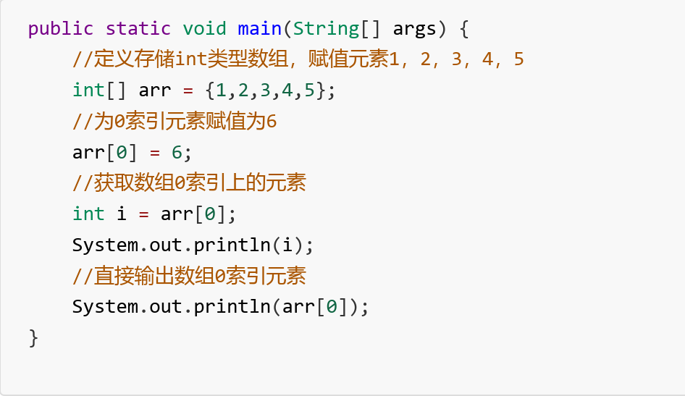
数组的访问2
索引访问数组中的元素：
数组名[索引]=数值，为数组中的元素赋值
变量=数组名[索引]，获取出数组中的元素
SYIT

Slide 9
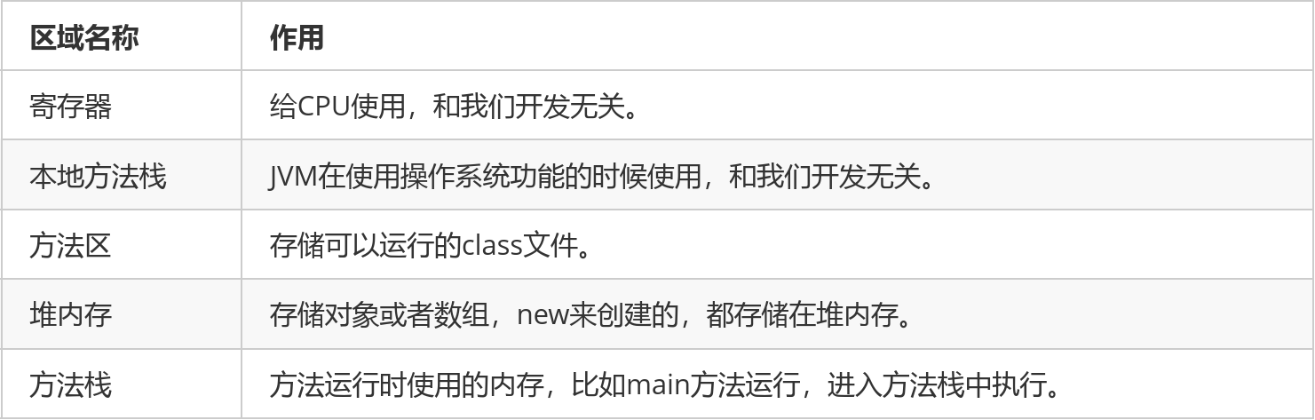
数组原理内存图
内存概述
内存是计算机中的重要原件，临时存储区域，作用是运行程序。我们编写的程序是存放在硬盘中的，在硬盘中的程序是不会运行的，必须放进内存中才能运行，运行完毕后会清空内存。
Java虚拟机要运行程序，必须要对内存进行空间的分配和管理。
Java虚拟机的内存划分：
我在这里
SYIT

Slide 10
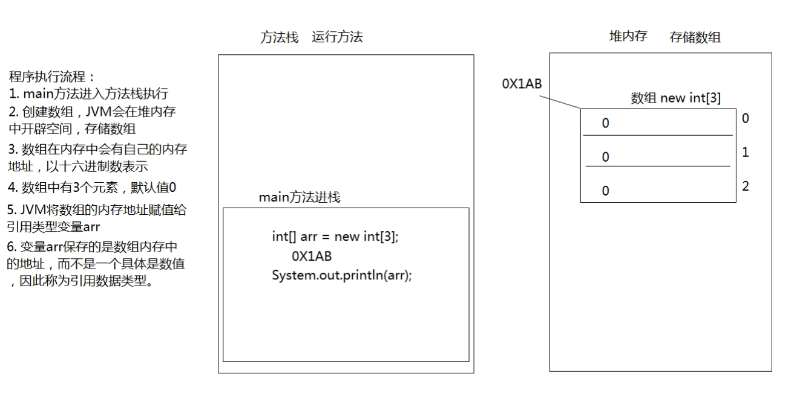
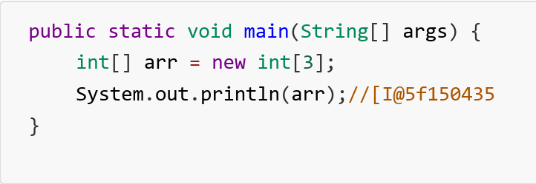
一个数组内存图
以上方法执行，输出的结果是[I@5f150435，这个是什么呢？是数组在内存中的地址。new出来的内容，都是在堆内存中存储的，而方法中的变量arr保存的是数组的地址。
输出arr[0]，就会输出arr保存的内存地址中数组中0索引上的元素
SYIT

Slide 11
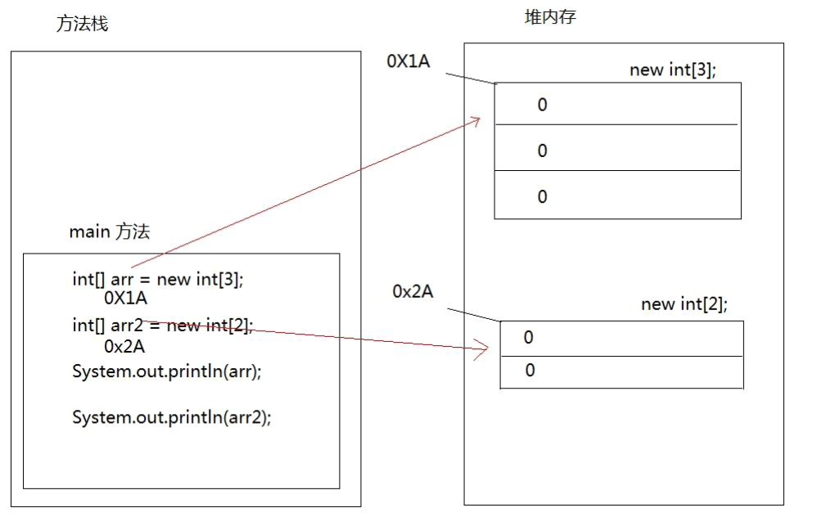
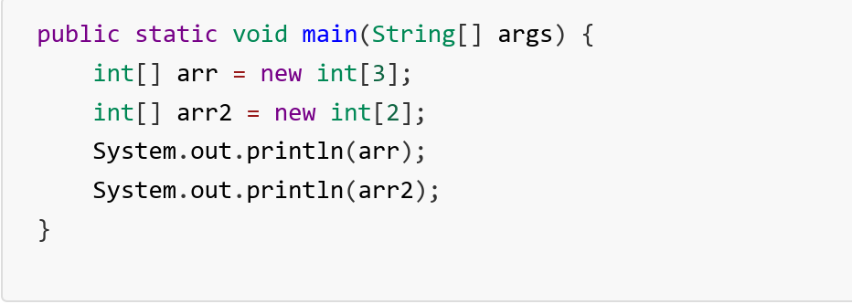
两个数组内存图
SYIT

Slide 12
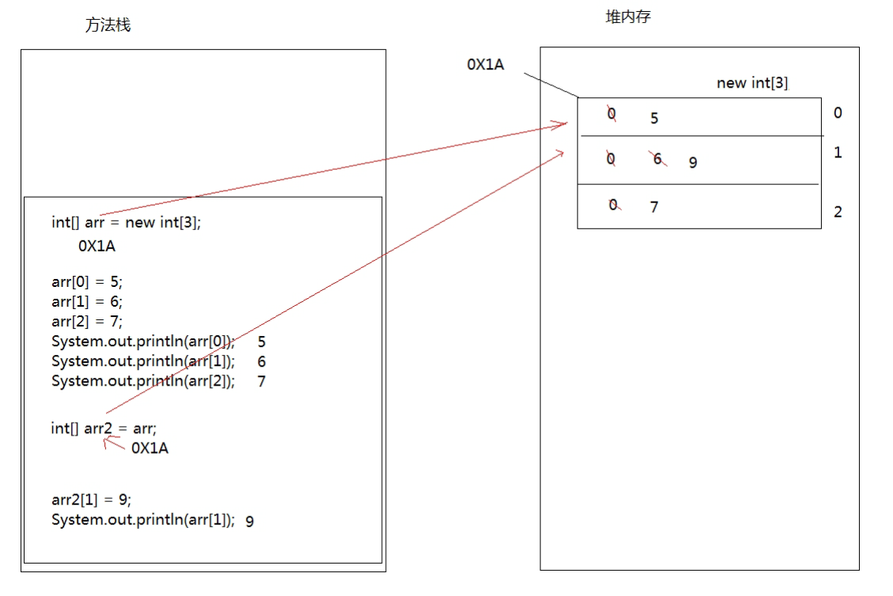
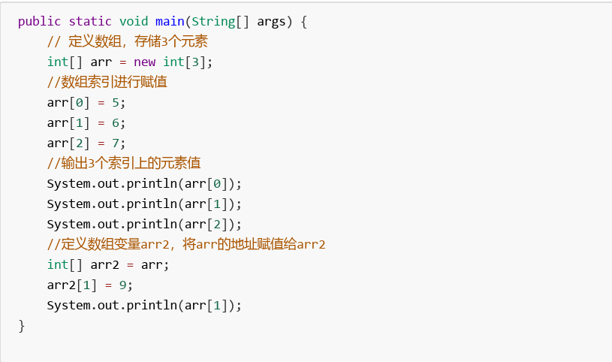
两个变量指向一个数组
SYIT

Slide 13
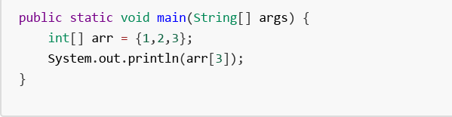
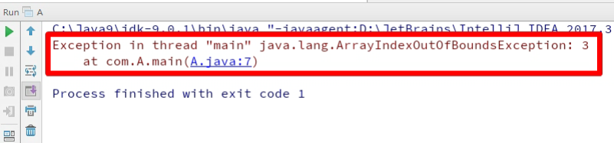
数组的常见操作
观察一下代码，运行后会出现什么结果。
创建数组，赋值3个元素，数组的索引就是0，1，2，没有3索引，因此我们不能访问数组中不存在的索引，程序运行后，将会抛出 ArrayIndexOutOfBoundsException 数组越界异常。在开发中，数组的越界异常是不能出现的，一旦出现了，就必须要修改我们编写的代码。
SYIT

Slide 14
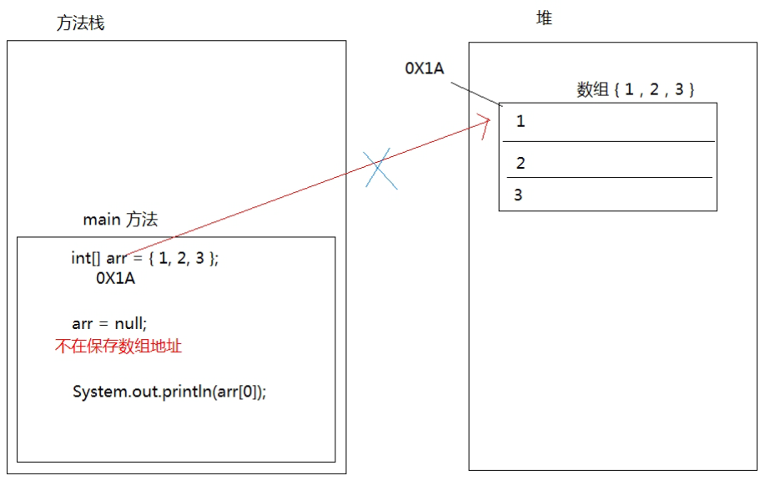
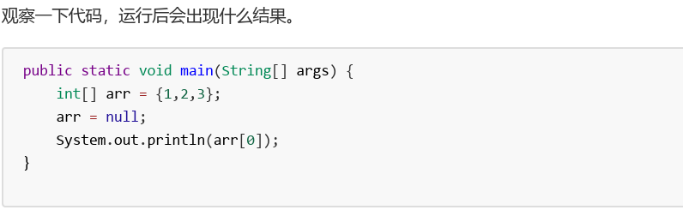
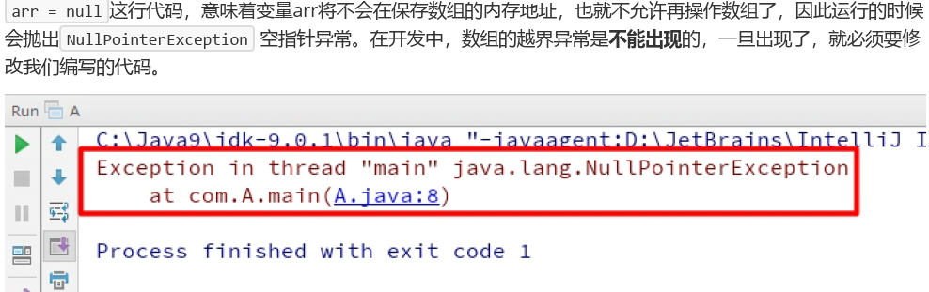
数组空指针异常
SYIT

Slide 15
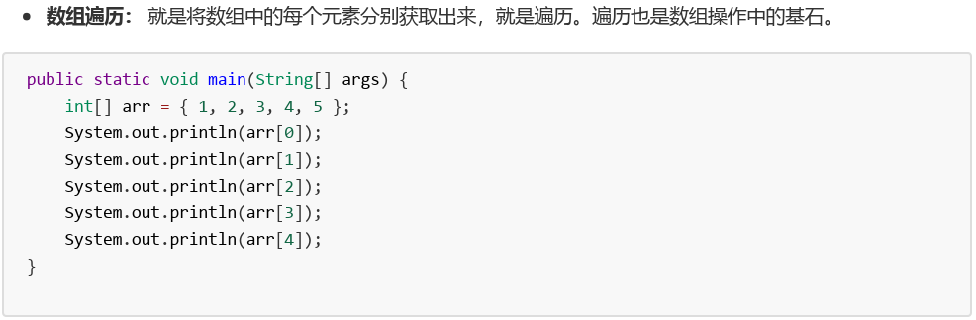
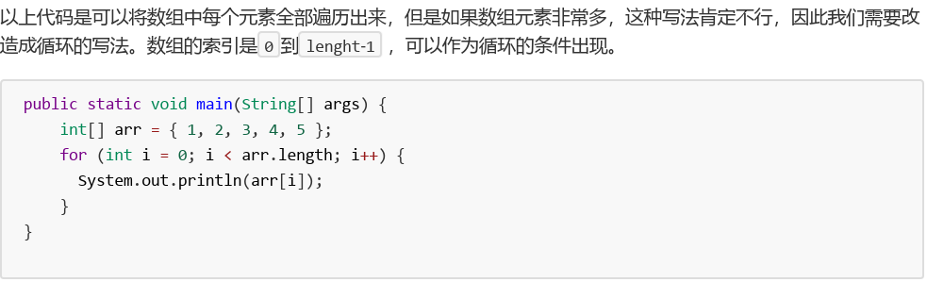
数组遍历【重点】
SYIT

Slide 16
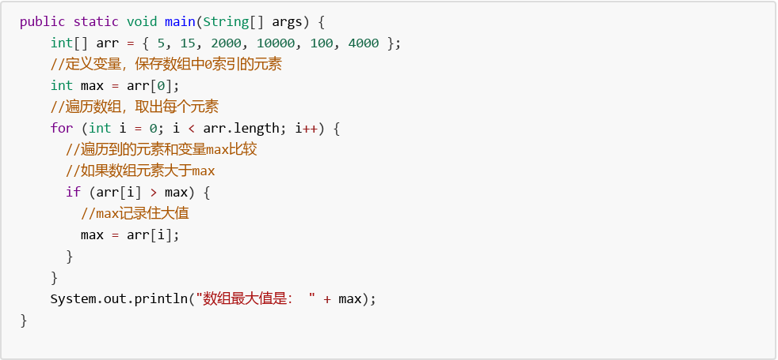
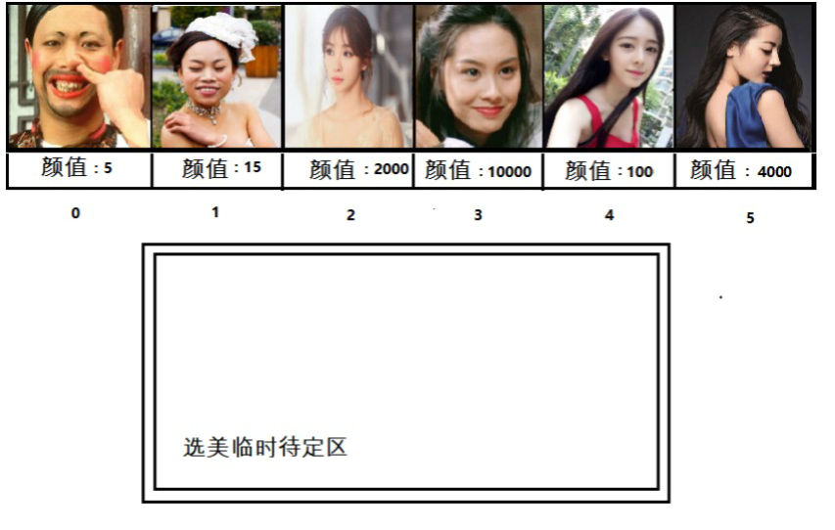
数组获取最大值元素
实现思路：
定义变量，保存数组0索引上的元素
遍历数组，获取出数组中的每个元素
将遍历到的元素和保存数组0索引上值的变量进行比较
如果数组元素的值大于了变量的值，变量记录住新的值
数组循环遍历结束，变量保存的就是数组中的最大值
SYIT

Slide 17

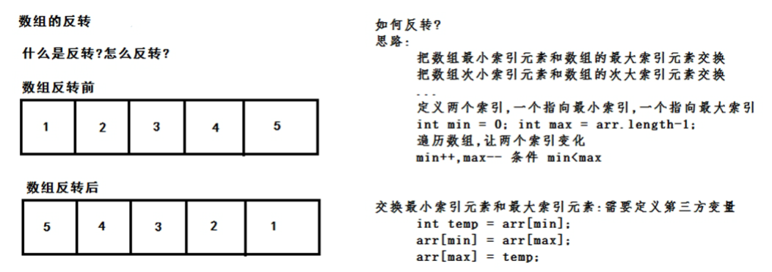
数组反转
实现思想：数组最远端的元素互换位置。
实现反转，就需要将数组最远端元素位置交换
定义两个变量，保存数组的最小索引和最大索引
两个索引上的元素交换位置
最小索引++，最大索引--，再次交换位置
最小索引超过了最大索引，数组反转操作结束
大佬看你的了
SYIT

Slide 18
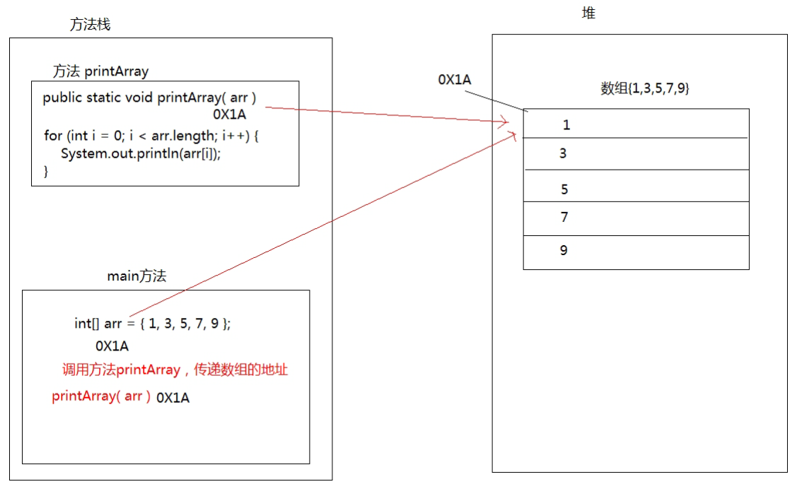
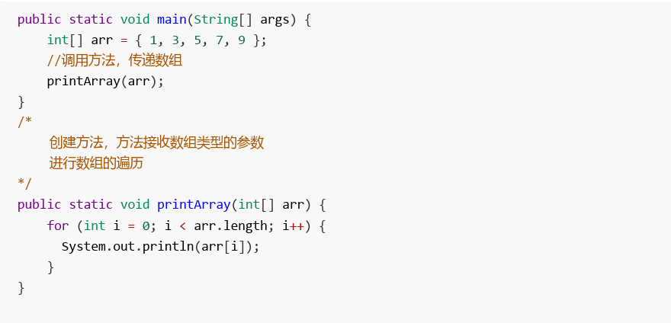
数组作为方法参数
以前的方法中我们学习了方法的参数和返回值，但是使用的都是基本数据类型。那么作为引用类型的数组能否作为方法的参数进行传递呢，当然是可以的。
数组作为方法参数传递，传递的参数是数组内存的地址。
SYIT

Slide 19
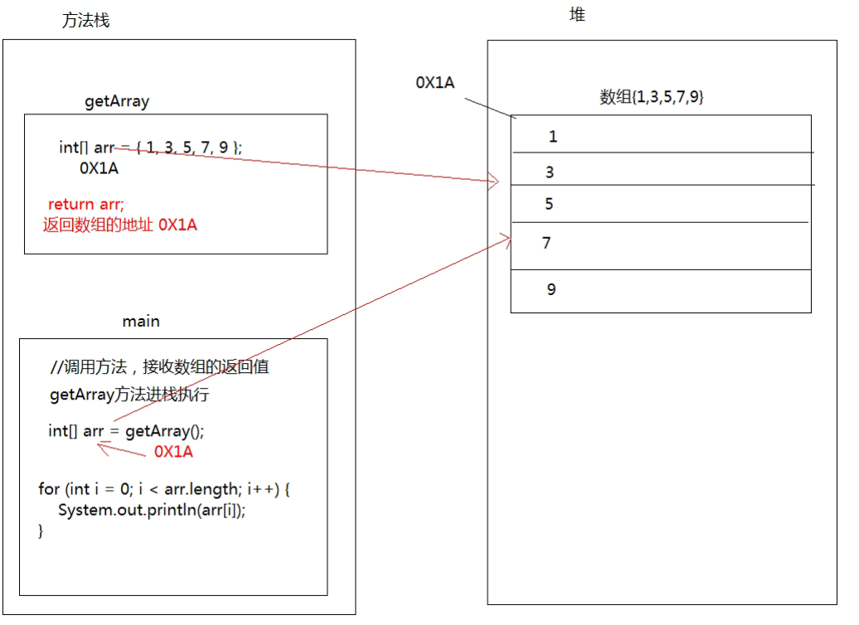
数组作为方法返回值
数组作为方法的返回值，返回的是数组的内存地址
创建方法，返回值是数组类型
return返回数组的地址
public static int[] getArray() {
int[] arr = { 1, 3, 5, 7, 9 };
//返回数组的地址，返回到调用者
return arr;
}
//调用方法，接收数组的返回值
//接收到的是数组的内存地址
int[] arr = getArray();
for (int i = 0; i < arr.length; i++) {
System.out.println(arr[i]);
}
SYIT

Slide 20
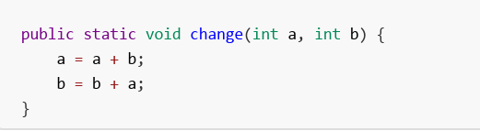
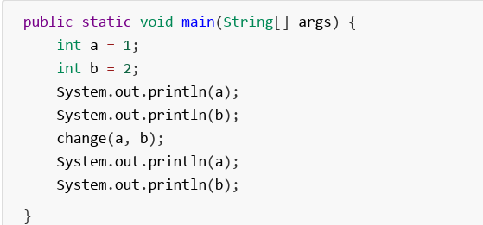
代码分析1
1.分析下列程序代码，计算输出结果。
2.测试
SYIT

Slide 21
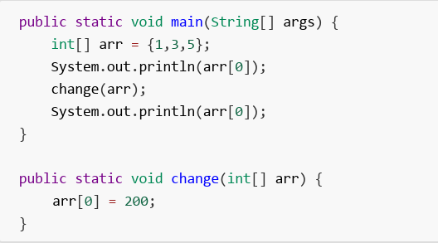
代码分析2
1.分析下列程序代码，计算输出结果。
总结:
方法的参数为基本类型时,传递的是数据值. 方法的参数为引用类型时,
传递的是地址值.
SYIT

Slide 22
Thanks

